Slide 1
MOLYBDEN

Slide 2
Poloha v periodické tabulce
Molybden (lat. Molybdaenum)
Chemická značka: Mo
Kovový prvek 6. skupiny periodické soustavy prvků
Praktické využití: složka vysoce legovaných ocelí a při výrobě průmyslových katalyzátorů.

Slide 3
Elektronová konfigurace a oxidační čísla
El. Konfigurace - [Kr] 4d⁵ 5s¹
Ve sloučeninách se molybden vyskytuje v oxidačních čísel od Mo⁺² a po Mo⁺⁶ případně Mo⁺⁰
v rozsáhlé škále různých barev.

Slide 4
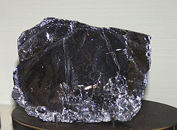
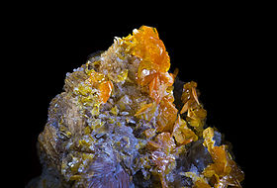
Výskyt
Na Zemi poměrně vzácný
(jeho obsah se odhaduje na 1,5–8 mg/kg v zemské kůře)
V rudách se vyskytuje jen v nízkých koncentracích
Nejvýznamnější rudou je molybdenit (sulfid molybdeničitý, MoS₂ ) – Colorado (USA)
Další rudy: Dalšími rudami jsou wulfenit, molybdenan olovnatý, (PbMoO₄) a powellit (Ca(Mo,W)O₄).
Molybdenit
Wulfenit

Slide 5
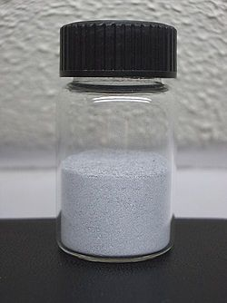
Výroba/Získávání
Molybdenit jako MoS₂ se těží buď samostatný nebo se získává při výrobě mědi. Po přečištění flotací se pražením převede na oxid molybdenový podle rovnice:
2 MoS₂ + 7 O₂ → 2 MoO₃ + 4 SO₂
Ten se buď využívá přímo, nebo se aluminotermicky převede na ferromolybden, který nachází použití při výrobě korozivzdorných ocelí.
Čistý molybden se vyrábí redukcí oxidu molybdenu vodíkem.
MoO₃ + 3 H₂ → Mo + 3 H₂O
Oxid molybdenový

Slide 6
(MoCl₅) - příprava
Tato sloučenina se připravuje chlorací kovového molybdenu nebo také oxidu molybdenového, protože chlorid molybdenový není možné na rozdíl od chloridu wolframového připravit za normálních podmínek.
je anorganická sloučenina, jeden z chloridů molybdenu.

Slide 7
Základní fyzikálně-chemické vlastnosti
Elementární molybden je to stříbřitý až šedobílý, tvrdý a křehký kov
Vysoký bod tání
Krystaluje v těsně centrované kubické mřížce
Na vzduchu je za normální teploty stálý
S vodíkem nereaguje a nevytváří žádné hydridy.
Poměrně snadno se rozpouští v kyselině chlorovodíkové i lučavce královské.
Nejsnáze se kovový molybden rozkládá alkalickým tavením například se směsí dusičnanu draselného a hydroxidu sodného (KNO₃ + NaOH).

Slide 8
Využití
Základní praktické využití nalézá molybden v metalurgii při výrobě speciálních ocelí
Již poměrně malé množství molybdenu ve slitině výrazně zvyšuje její tvrdost, mechanickou a korozní odolnost.
Proto se z molybdenových ocelí vyrábějí silně mechanicky namáhané součásti strojů jako například hlavně děl, geologické vrtné hlavice a nástroje pro kovoobrábění.
V chemickém průmyslu je materiálem pro reaktory, pracující v silně korozivním prostředí za vysokých tlaků a teplot.
Používá se pro výrobu petrochemických katalyzátorů, sloužících k odstranění sirných sloučenin z ropy a ropných produktů.

Slide 9
Sloučeniny
Chemie sloučenin molybdenu je značně pestrá a komplikovaná. Již pouhý fakt, že se molybden vyskytuje v 5 různých valenčních stavech od od Mo⁺² a po Mo⁺⁶, které mohou poměrně snadno přecházet mezi sebou je důvodem, že chemie molybdenu je spíše předmětem diplomových prací než praktického uplatnění v běžném životě.
MoO₃ - oxid molybdenový
Na₂MoO₄ - molybdenan sodný
(NH₄)₂MoO₄ - molybdendan amonný (Má význam v analytické chemii, v prostředí HNO₃ ho nazýváme „molybdenová soluce“
Pro molybden je navíc typická tvorba tzv. heteropolykyselin, polymerních sloučenin molybdenu, kyslíku a vodíku bez přesného stechiometrického vzorce.
V praxi má technologický význam například sulfid molybdeničitý, MoS₂ – černá práškovitá sloučenina, která se používá jako lubrikant (mazadlo) v prostředích s vysokou teplotou nebo s extrémním tlakovým namáháním.

Slide 10
Biologický význam
Přestože je molybden přítomen v živých tkáních živočichů a rostlin pouze ve stopovém množství, je nezbytný pro správné fungování běžných životních funkcí. Bylo prokázáno, že se aktivně účastní v řadě enzymatických systémů, které jsou zodpovědné za metabolismus železa a detoxikaci sulfidů.

Slide 11
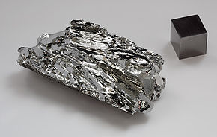
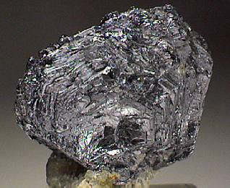
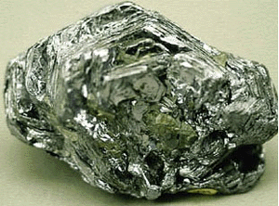
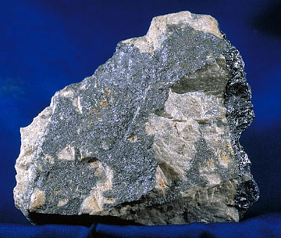

Slide 12
Zdroje
Wikipedia
Chemie obecná a anorganická
Celostnimedicina.cz
Prvky.com
Michal Vítek 4.B

